Slide 1


ZÁKLADNÍ ŠKOLA OLOMOUC
příspěvková organizace
MOZARTOVA 48, 779 00 OLOMOUC
tel.: 585 427 142, 775 116 442; fax: 585 422 713
email: kundrum@centrum.cz; www.zs-mozartova.cz
Projekt: ŠKOLA RADOSTI, ŠKOLA KVALITY
Registrační číslo projektu: CZ.1.07/1.4.00/21.3688
EU PENÍZE ŠKOLÁM
Operační program Vzdělávání pro konkurenceschopnost

Slide 2
ZÁKLADNÍ ŠKOLA OLOMOUC
příspěvková organizace
MOZARTOVA 48, 779 00 OLOMOUC
tel.: 585 427 142, 775 116 442; fax: 585 422 713
email: kundrum@centrum.cz; www.zs-mozartova.cz
Autor: | Mgr. Eva Ehlerová
Vzdělávací oblast: | Matematika a její aplikace
Vzdělávací obor: | Matematika
Vyučovací předmět: | Matematika
Ročník: | 8.
Tematická oblast: | Geometrie v rovině a prostoru
Téma hodiny: | Thaletova věta
Označení DUM: | VY_32_INOVACE_23.08.EHL.MA.8
Vytvořeno: | 13. 03. 2014

Slide 3
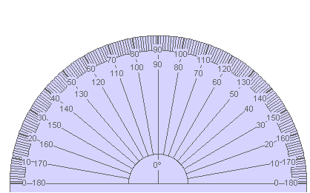
Thaletova kružnice
Narýsuj:
C
D
A
S
Změř úhel
B
E
k

Slide 4
Co jsi zjistil?
Každý bod C, D a E tvoří vrchol pravoúhlého trojúhelníku s přeponou AB. AB je průměr kružnice.
Platí tento výsledek pro kružnice o libovolném poloměru?
C
D
A
Jsou všechny úhly nad průměrem pravé?
S
B
E
k

Slide 5
Thaletova kružnice
Narýsuj:
C
A
B
4)
S
S
5) Čtyřúhelník AC´BC
Jaké jsou vlastnosti čtyřúhelníku?
k
C´
Jak nazýváme úsečky AB, CC´?
Průměry kružnice k, úhlopříčky čtyřúhelníku.
Co můžeme říct o úsečkách SA, SC, SC´ a SB?
Mají stejnou velikost.

Slide 6
Thaletova kružnice
C
Co platí pro úhlopříčky AB, CC´?
Jsou shodné a navzájem se půlí.
Ve kterém čtyřúhelníku jsou úhlopříčky stejné délky?
A
B
S
Ve čtverci a obdélníku.
k
C´
Co platí pro vnitřní úhly ve čtverci a obdélníku?
Všechny čtyři úhly jsou pravé (90°), součet vnitřních úhlů je 360°.
Úhly ACB a AC´B jsou tedy pravé. Body leží na kružnici k, mimo krajní body AB.

Slide 7
Thaletova kružnice
Pro libovolný trojúhelník ABC s přeponou AB platí:
jestliže je ABC pravoúhlý trojúhelník s přeponou AB, leží vrchol C na kružnici k s průměrem AB
jestliže vrchol C leží na kružnici k s průměrem AB, je ABC pravoúhlý trojúhelník s přeponou AB
Thalés z Milétu
C
Řek, matematik, filozof a astronom. Žil v letech 624 - 543 př.n.l. ve městě Mílétu v nynějším Turecku.
A
B
S
k

Slide 8
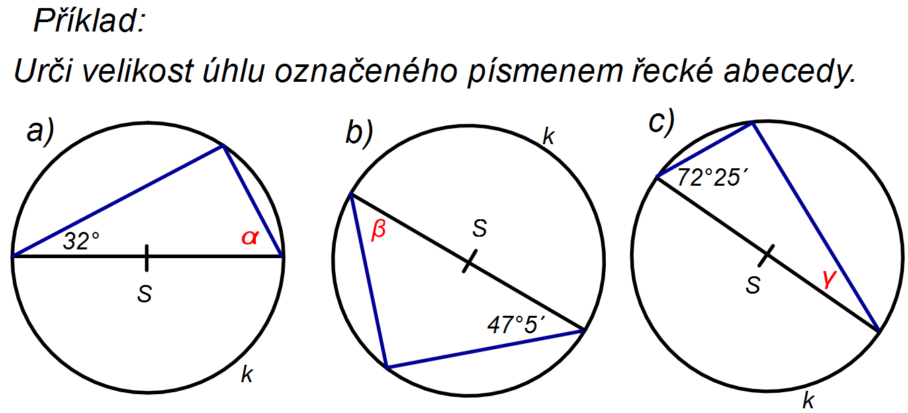
Thaletova kružnice
α= 58°
β= 42°55´
γ= 17°35´

Slide 9
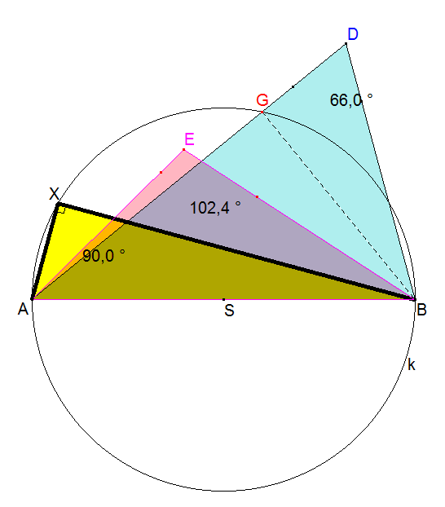
Vrcholy pravých úhlů AXB jsou body X kružnice k (Thaletova kružnice) s průměrem AB (s výjimkou bodů A, B) a žádné jiné.
Existuje takový bod D, který neleží na Thaletově kružnici, s krajními body průměru A, B a velikost úhlu
Přímý úhel
D
Trojúhelník BDG může mít jen jeden pravý úhel.

Slide 10
Seznam použité literatury a pramenů:
ODVÁRKO, O.; KADLEČEK, J. MATEMATIKA pro 8. ročník základní školy 3: Prometheus, 2008, ISBN 978-80-7196-148-2. s. 17-20.
Použité zdroje:

